Slide 1
Carmen Mondragón (Nahui ollin)

Slide 2
Carmen Mondragón
María del Carmen Mondragón Valseca fue una pintora y poetisa mexicana, hija del general Manuel Mondragón, que nació en la Ciudad de México, el 8 de julio de 1893, en el seno de una familia acaudalada del Porfiriato.
Todos sus contemporáneos describieron su hipnótica y erótica belleza, la cual puede ser fácilmente constatada por las muchas fotografías que de ella existen.

Slide 3
Carmen Mondragón
Siendo aún niña, fue enviada por sus padres a cursar la educación básica en París, Francia, en un internado donde también aprendería sobre diversas artes, como la danza clásica, la pintura, la literatura y el teatro.
Ese viaje le dio la oportunidad de desarrollar sus dos grandes pasiones artísticas: la pintura y la poesía.

Slide 4
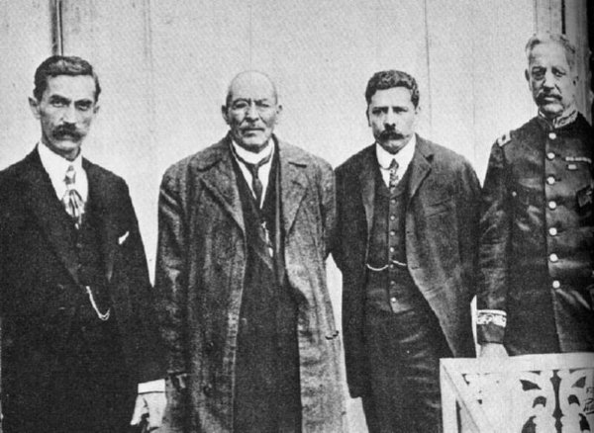

Slide 5
Carmen Mondragón
Desde pequeña se caracterizó por tener un carácter firme e impulsivo. Al pasar la adolescencia regresó a la Ciudad de México y se enamoró de un joven cadete, llamado Manuel Rodríguez Lozano. A los veinte años, ávida por conocer otros aspectos de la vida, decidió establecerse en pareja y contraer matrimonio.
Sobrevino la lucha revolucionaria y ambos decidieron partir a Europa. Se instalaron primero en París, donde establecieron vínculos con algunos de los personajes más importantes de la escena artística de entonces, entre los que se contaban Pablo Picasso y Diego Rivera.

Slide 6
Carmen Mondragón
La relación de pareja comenzó a deteriorarse hasta el punto que, después de ocho años de matrimonio, Carmen decidió regresar sola a México. En 1921, Mondragón se sumerge en la vida artística del país, desayuna con José Vasconcelos y cena con Xavier Villaurrutia; también posó para Diego Rivera.
Poco tiempo después inició una intensa y tormentosa relación, cuando conoció en una exposición pictórica a Gerardo Murillo, quien era conocido como Doctor Atl.
Es en ese momento de su vida donde Carmen asume el nombre de Nahui Olin, palabras que recuerdan la fecha que en el calendario azteca era consagrada a la renovación de los ciclos del cosmos.

Slide 7
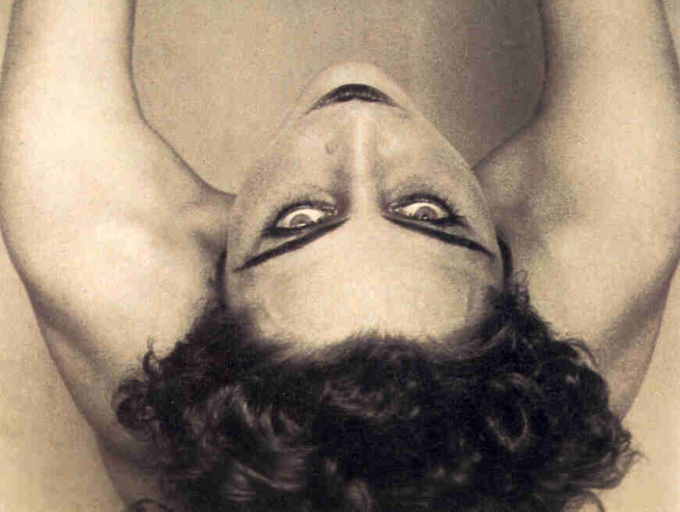

Slide 8
Carmen Mondragón
Nahui Olin compartía largas veladas bohemias junto a Dolores del Río, Guadalupe Marín, Antonieta Rivas Mercado, María Teresa Montoya, Frida Kahlo, Tina Modotti, Lupe Vélez y María Izquierdo, José Vasconcelos Calderón, Diego Rivera, José Clemente Orozco y David Alfaro Siqueiros.
Mondragón formó parte de ese grupo de talentosas mujeres que durante las décadas de 1920 y 1930 produjeron uno de los períodos más activos y fascinantes de la cultura y el arte en México.
Si bien varias de sus pinturas y poemas no carecen de talento, Carmen Mondragón debe su celebridad más a su biografía que a sus trabajos. Fue una mujer que siempre gozó y exaltó su sexualidad. En Hollywood posó desnuda para el fotógrafo Edward Weston, en lo que es quizás la mejor serie de retratos del estadounidense.

Slide 9
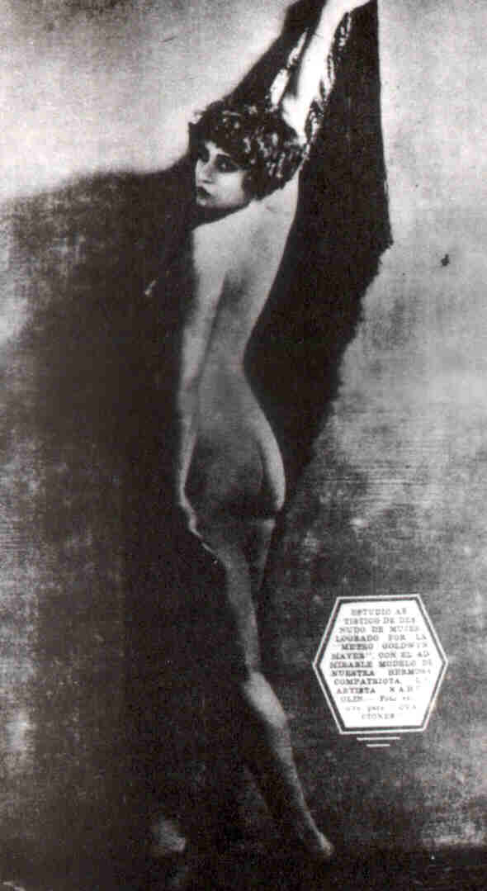
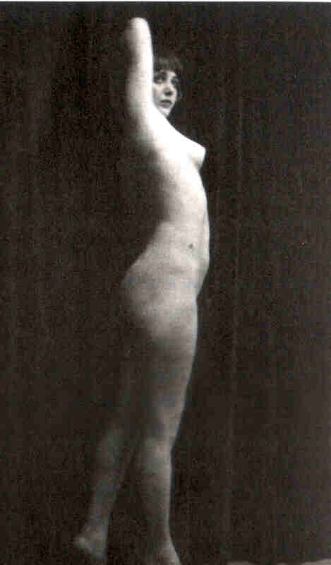
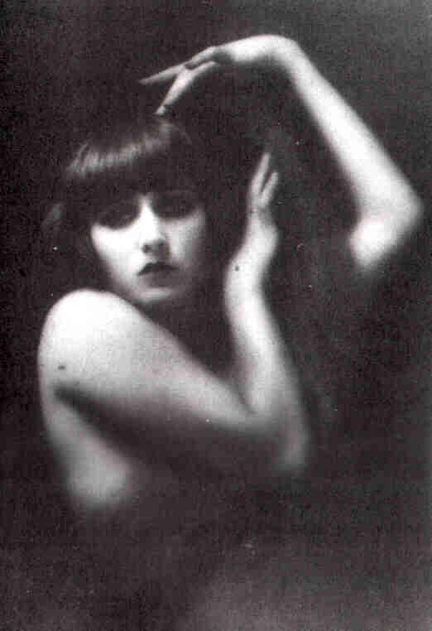
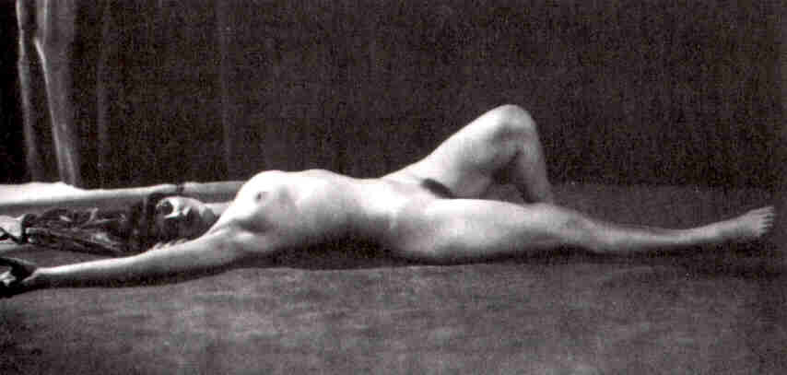
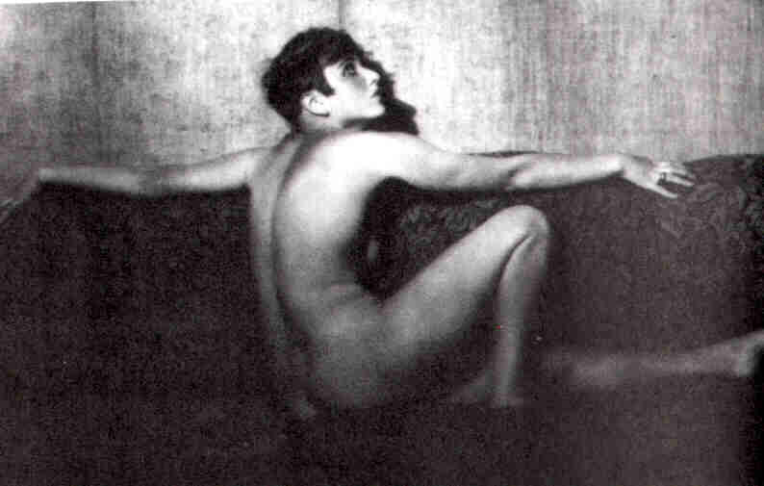

Slide 10
Carmen Mondragón
A los cuarenta años conoció a Eugenio Agacino, quien era capitán de un barco. Mondragón y Agacino formaron una espléndida pareja, según testimonios de la época. Y, luego de tener y abandonar a varios amantes, se retiró de la vida pública.
Después de una época de paz, sobreviene una nueva tragedia en su vida, Agacino muere en el mar. Esto fue un golpe del cual Carmen jamás se recuperaría.
Se retira de la vida pública: para 1934, luego de la muerte de su último amor, Eugenio Agacino, Nahui optó por la soledad que, al mismo tiempo, le permitió consagrarse por completo a la escritura y dedicar sólo un poco de tiempo a la pintura.

Slide 11
Carmen Mondragón
En los últimos años de su vida vivió, con sus gatos, en la casa de la calle General Cano en Tacubaya que heredara de sus padres, desempeñándose como maestra de pintura en una escuela primaria y sostenida apenas por una beca que, mes con mes, le daba Bellas Artes.
Andaba por la calle vestida con harapos, y decía que era la dueña del Sol: cada mañana, lo hacía salir con su mirada, y cada noche lo devolvía al ocaso.
Se convirtió en un personaje triste para todos, menos para ella, que seguía orgullosa de su cuerpo y su pasado. Nunca pudo olvidar a Eugenio: hasta su muerte colgó en su casa una sábana donde había pintado a su amante capitán, y dormía abrazada a ella.

Slide 12
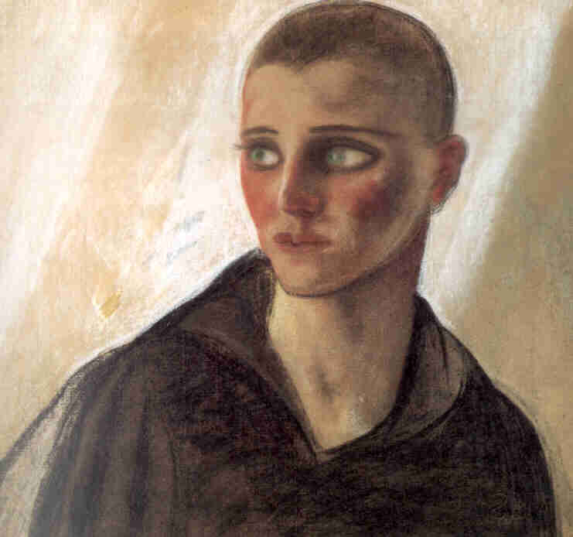

Slide 13
Carmen Mondragón
Muy enferma, pidió a sus sobrinas que la trasladasen a la recámara donde nació, y el 23 de enero de 1978, Nahui Olin cerraría para siempre sus bellos y enormes ojos verdes.
En su obra, literaria y pictórica, la sexualidad aparece casi como obsesión, lo mismo que la adoración a sí misma y el disfrute de sus amores. Sola y rodeada de gatos. Hacia el final de su vida, su lucidez se deterioró.

Slide 14
Carmen Mondragón
Al igual que con Frida Kahlo y Pita Amor, en México existe un reciente y renovado interés por su vida y su obra.
Los restos mortales de Carmen Mondragón descansan en el Panteón Español en la Ciudad de México. En el cuartel "Y" fosa 503, junto con su hermano y su sobrina.

Slide 15
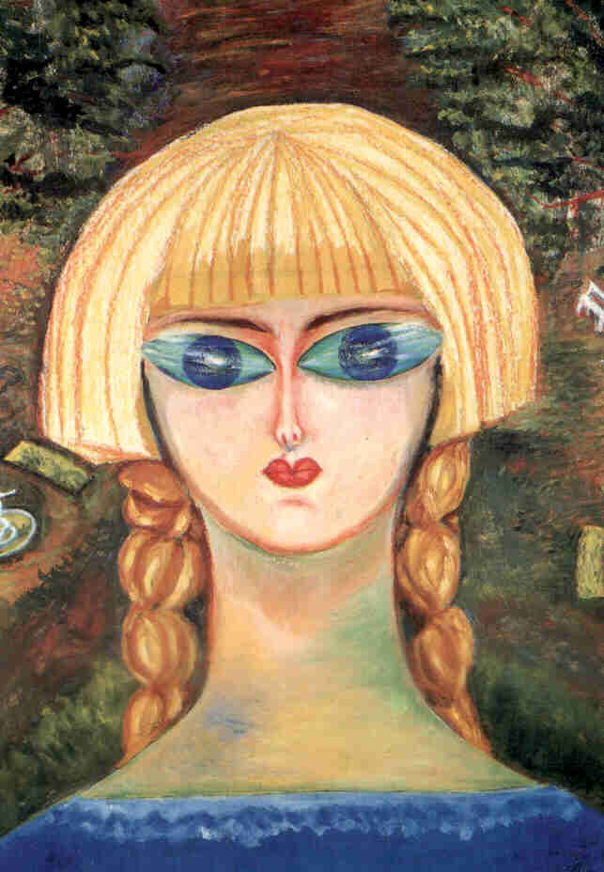

Slide 16
Carmen Mondragón
Sé que mi belleza es superior a todas las bellezas que tú pudieras encontrar. Tus sentimientos de esteta los arrastró la belleza de mi cuerpo, el esplendor de mis ojos, la cadencia de mi ritmo al andar, el oro de mi cabellera, la furia de mi sexo, y ninguna otra belleza podría alejarte de mí.
Independiente fui, para no permitir pudrirme sin renovarme; hoy, independiente, pudriéndome me renuevo para vivir. Los gusanos no me darán fin -son los grotescos destructivos de materias sin savia, y vida dan, con devorar lo ya podrido del último despojo de mi renovación- Y la madre tierra me parirá y naceré de nuevo, de nuevo ya para no morir...
Nahui Ollin

Slide 17
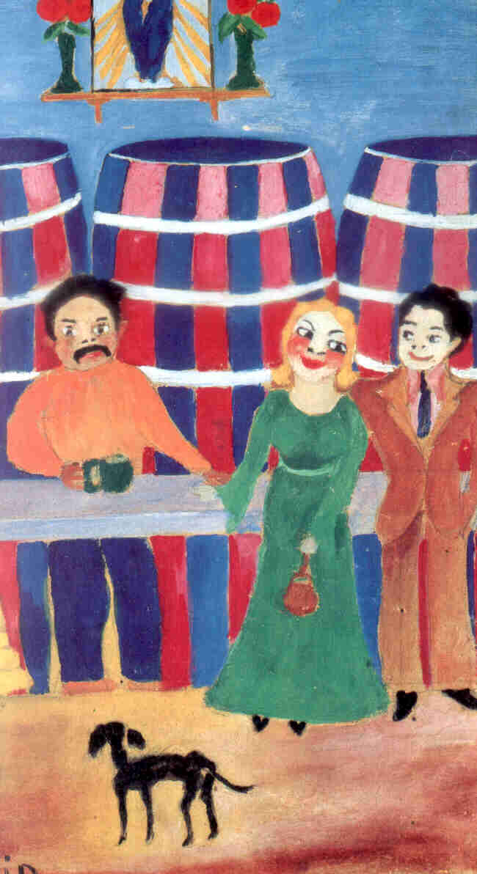
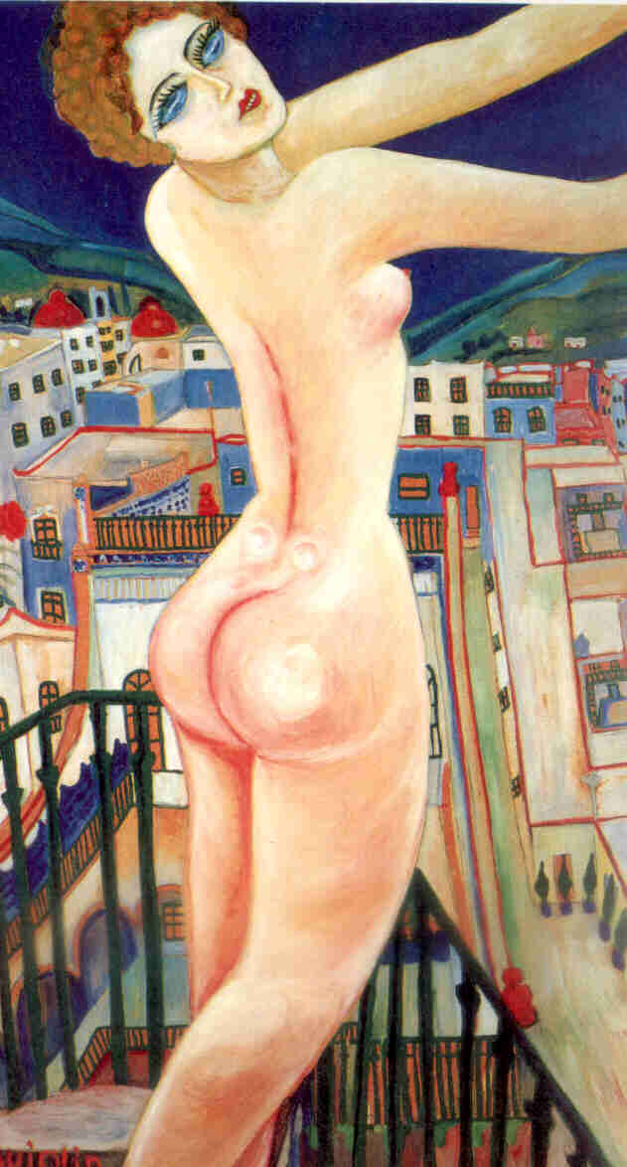

Slide 18
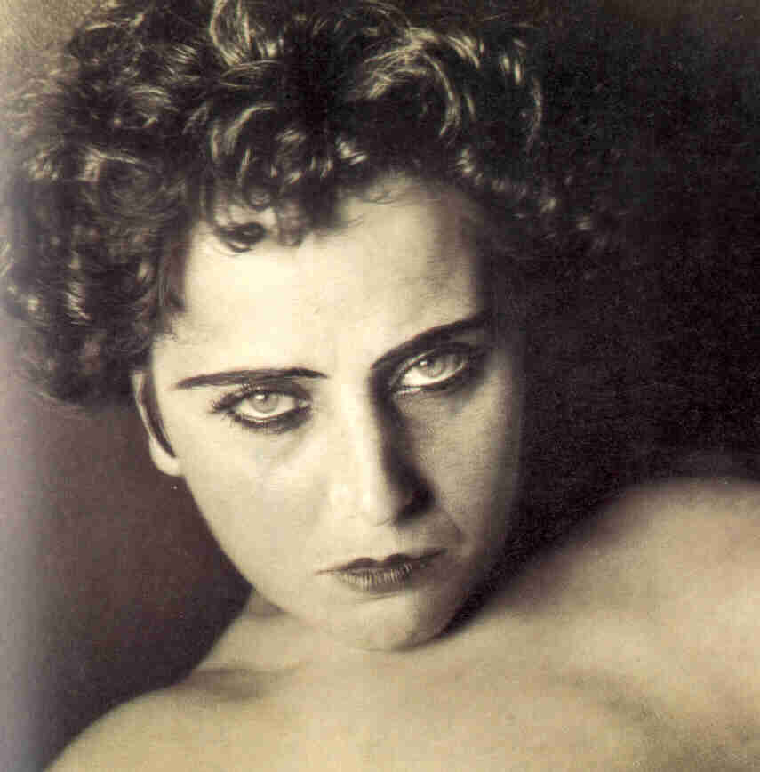

Slide 19
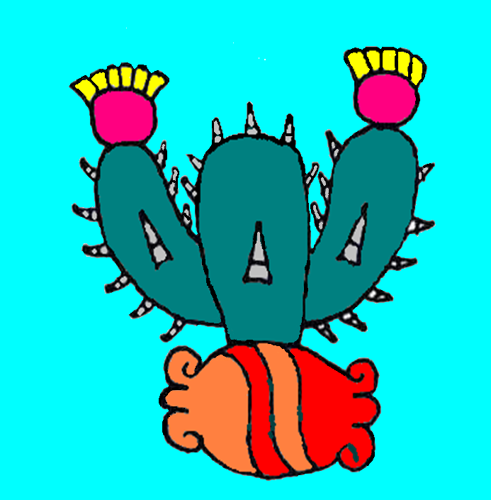
Hipólito J. Espinosa Espinosa 2012.
Gracias.

